Slide 1

LightTracer
讲师：系统研发部基础架构 高级系统开发工程师 方长年

Slide 2
Part1
什么是LightTracer？

Slide 3
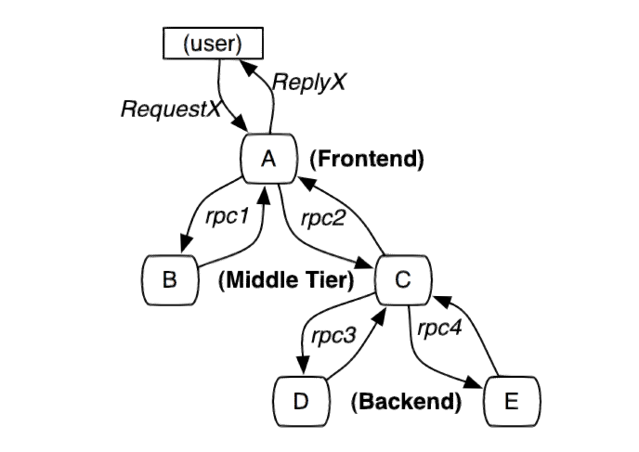
背景
当代的互联网的服务，通常都是用复杂的、大规模分布式集群来实现的。
互联网应用构建在不同的软件模块集上，这些软件模块，有可能是由不同的团队开发、可能使用不同的编程语言来实现、有可能布在了几千台服务器，横跨多个不同的数据中心。
因此，就需要一些可以帮助理解系统行为、用于分析性能问题的工具。

Slide 4
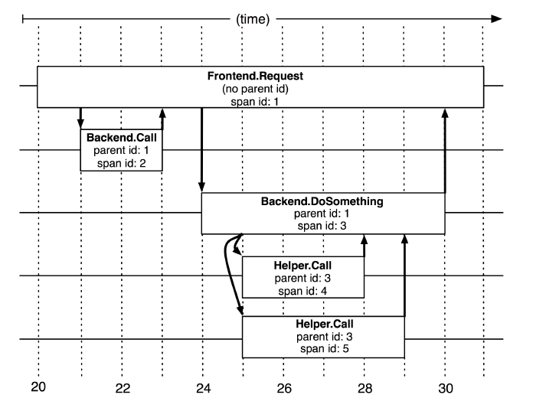
Google Dapper
Dapper 是Google生产环境下的分布式跟踪系统，公开发表了论文，系统未开源。
https://research.google.com/pubs/pub36356.html

Slide 5
我们
想 统计API的调用次数、成功率、平均耗时
想 查询出错信息、严重错误时告警
想 分析请求链路上 性能瓶颈，调用依赖关系
不想 影响现有业务的性能
市面上有一些基于或类似Google Dapper的开源产品，Twitter的Zipkin属其中的佼佼者。
Zipkin 优点：有调用关系依赖分析，链路性能一目了然
Zipkin 缺点：没有统计和告警， 同样为Java而生，高度耦合的SDK，性能差
国内大众点评的 CAT，是一款API统计工具, 实时应用监控平台，非Dapper的实现。
CAT 优点：有API统计功能
CAT 缺点：没有调用关系依赖分析， 为Java而生，高度耦合的SDK，性能差
共同问题：都是针对Java，提供高度耦合的SDK，以后要移除或更换很困难，
且记录时逻辑复杂，影响业务性能。

Slide 6
LightTracer
因此，我们研究了一套解决方案 ---- LightTracer （轻量级追踪器）
协议化编程，为PHP而生，以后想开发其他语言也很容易
去耦合化，同时兼容 Zipkin、CAT、ES，以后想更换终端工具很容易
接入的SDK极其轻量，支持抽样，对业务代码几乎无性能影响
FileWriter
PHP SDK
ZipkinWriter
JSON
CatWriter
其他语言 SDK
中间格式定义，与编程语言无关
ESWriter

Slide 7
数据流模型(生产环境实践)
集成 LightTracer
JSON 格式日志
Web 展现页面
service1
trace log
Zipkin（ES）
Queue
kafka
CAT
service2
trace log
flume
Grafana(fluxDB)
service3
trace log
LogStream
短信告警
FileWriter

Slide 8
Part2
核心概念

Slide 9
核心概念
Trace 追踪，一般是一次用户请求，经过N次远程调用，M次数据库操作，最后返回到用户。
Span 一次追踪由一颗Span树组成，树根叫做 root span, 除了root span，其他的span都有parent span。span可以是一次远程调用，可以是一次数据库操作。
Writer 追踪的信息收录器，span结束时都会把自己的信息输入给Writer，然后Writer的信息会输出到CAT、Zipkin等系统中。
Sampler 抽样器，可以决定支持请求是否要跟踪，当请求数量级非常之大时，可以设置一个低抽样率，既可以拿到分析数据，又可以进一步减少性能开销。

Slide 10
Part3
接入样例

Slide 11
http://git.ipo.com/hf-dev-0/lighttracer

Slide 12
Part4
LightService Plugin

Slide 13
http://git.ipo.com/hf-dev-0/lighttracer-ls

Slide 14
Part5
案例分析

Slide 15
新房CRM
CAT 报表
http://cat.ipo.com/cat/r/t?domain=xfcrm.pinganhaofang.com&date=2017042109&ip=All&type=fpm-fcgi&sort=avg&queryname=
Zipkin 详情
/contract/2898
http://zipkin.ipo.com/traces/015b8e147083d2d164e58beb494d0000
/project/1933
http://zipkin.ipo.com/traces/015b8e1007a9d2d164e58beb494d0000
/2.0/zhike/ajax/customer/add
http://zipkin.ipo.com/traces/015b8e1da904d2d164e58beb494d0000
/2.0/zhike/ajax/customer/recommendlist
http://zipkin.ipo.com/traces/015b8e1dc3afd2d164e58beb494d0000
Zipkin 依赖关系
http://zipkin.ipo.com/dependency?startTs=1493177760000

Slide 16
Part
Question Time

Slide 17
THANK YOU

